Slide 1
КЫРГЫЗ РЕСПУБЛИКАСЫНЫН ПРЕЗИДЕНТИНЕ КАРАШТУУ БАШКАРУУ АКАДЕМИЯСЫ АКАДЕМИЯ ГОСУДАРСТВЕННОГО УПРАВЛЕНИЯ ПРИ ПРЕЗИДЕНТЕ КЫРГЫЗСКОЙ РЕСПУБЛИКИ
НИК
«Политика предупреждения коррупции»
СИЛЬНЫЕ КАДРЫ, СИЛЬНАЯ СТРАНА

Slide 2
Цель: реализация научно-исследовательских и образовательных программ по вопросам противодействия коррупции и отмывания доходов, добытых преступным путем, с широким вовлечением магистрантов, аспирантов и государственных органов для выработки практических рекомендаций по внедрению новых механизмов и инструментов, а также улучшению проводимой антикоррупционной политики

Slide 3
Основные направления деятельности
Исследования
Обсуждения
Тренинги
Разработка концептуальных документов
Публикация научных работ

Slide 4
Мероприятия на 2020 г.

Slide 5
1. Круглые столы:
- «Роль СМИ в противодействии коррупции»
- «Усиление парламентского контроля в реализации антикоррупционной политики»
- «Механизмы усиления академической честности в ВУЗах КР»
- «Анализ состояния мер предупреждения коррупции на современном этапе в КР»
- «Особенности имплементации антикоррупционных механизмов государственными и муниципальными органами КР»
- «Роль гражданского общества и частного сектора в противодействии коррупции»

Slide 6
2. Конференции:
«Предупреждение коррупции в избирательном процессе»

Slide 7
1. «усиление межвузовского Студенческого совета по академической честности» 2. тренинг для преподавателей вузов «методика преподавания курса «антикоррупционной политики» 3. вовлечение магистрантов в различные тренинги и информационные кампании
3. ТРЕНИНГИ, СЕМИНАРЫ

Slide 8
4. публикации
Учебное пособие «Основы антикоррупционной политики»

Slide 9
Антикоррупционные школы

Slide 10
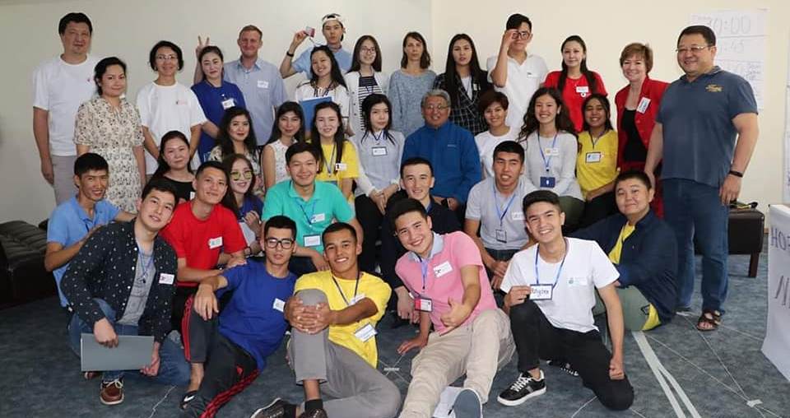
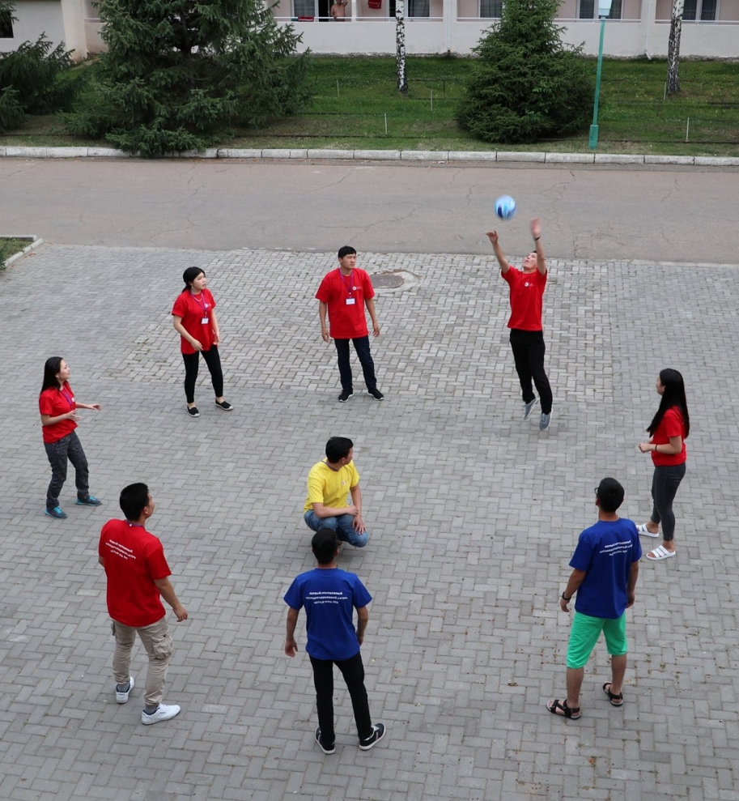
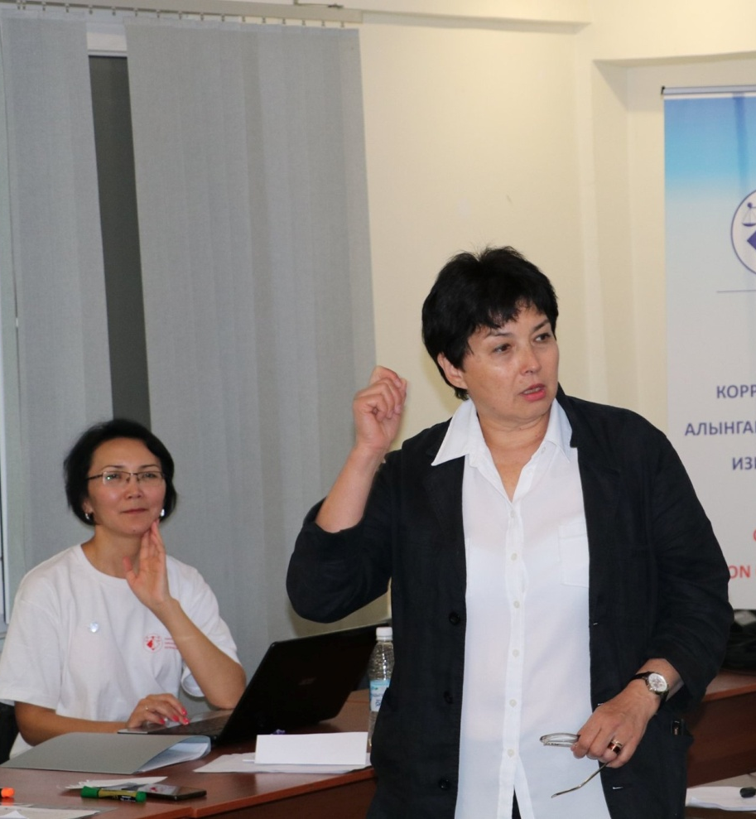
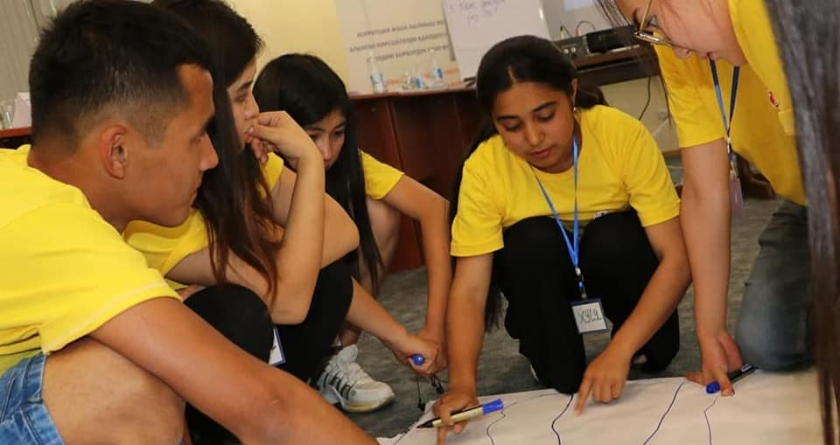
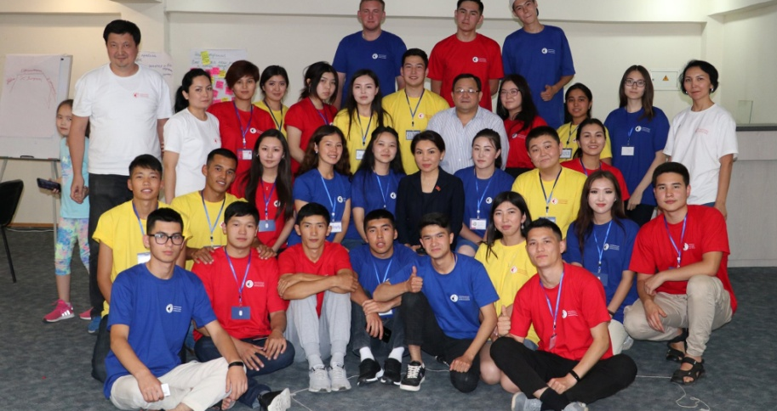
The First anti-corruption youth camp, 2019

Slide 11
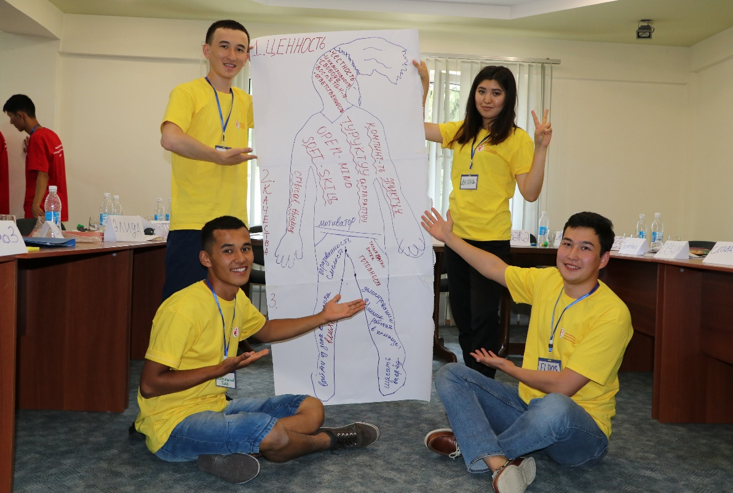
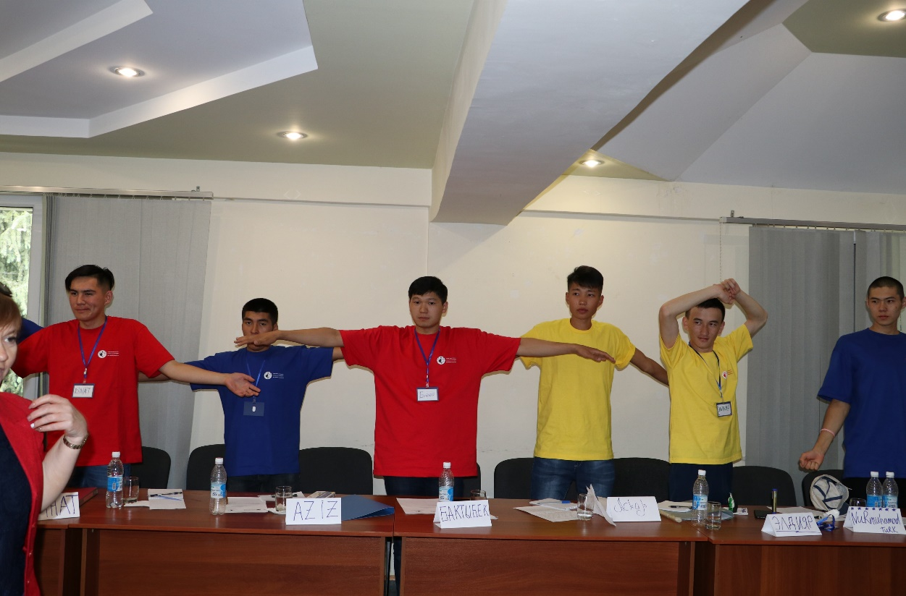
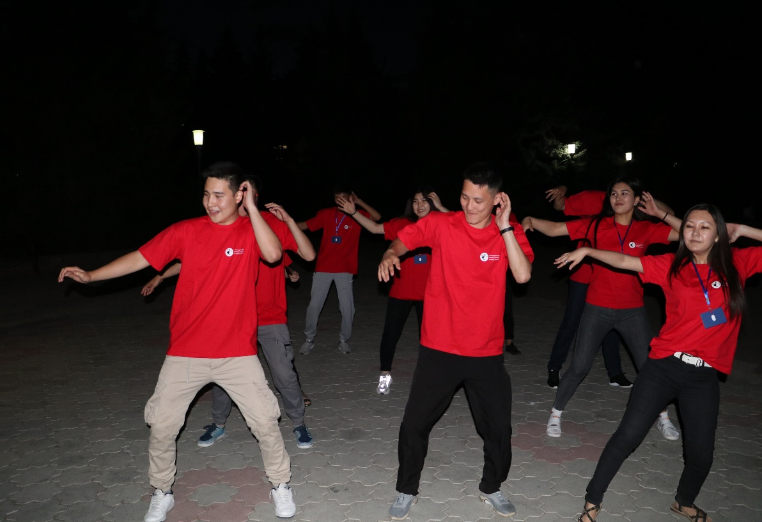

Slide 12
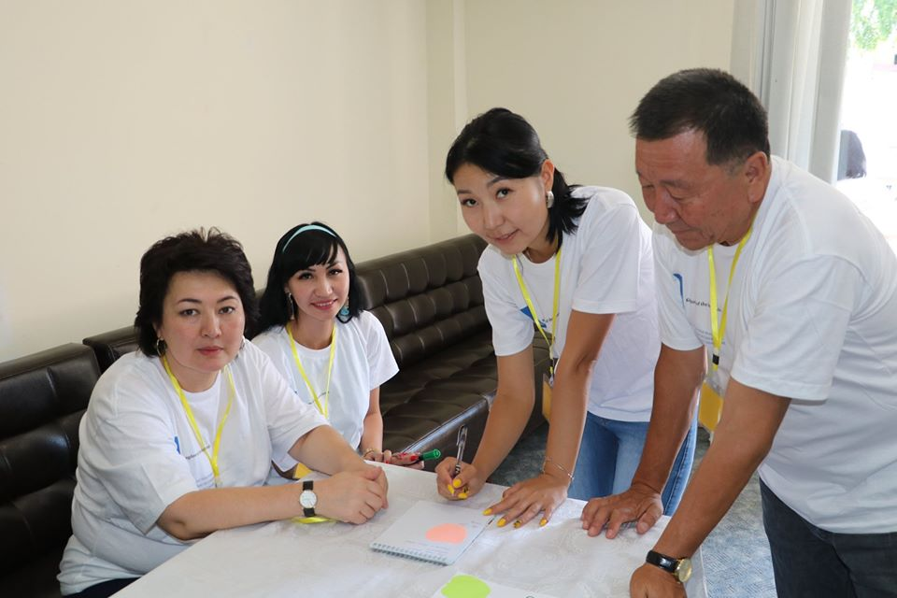
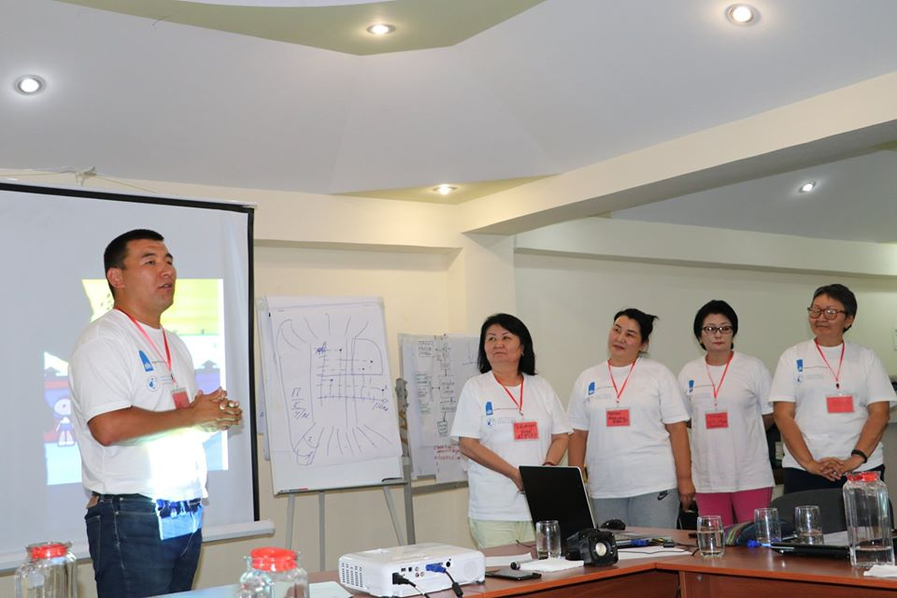
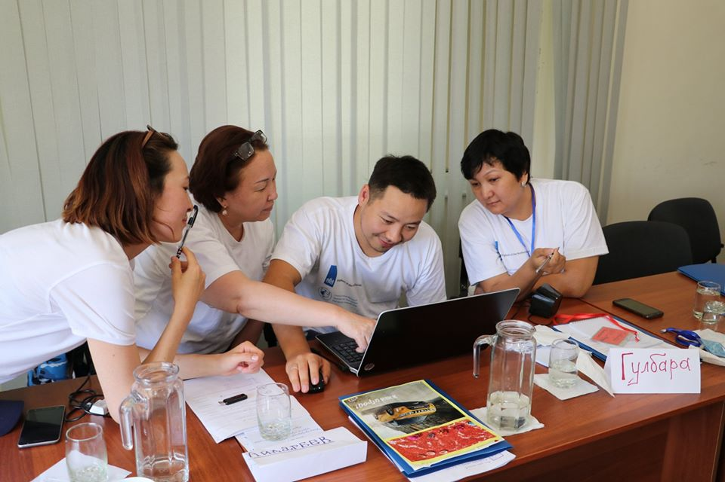
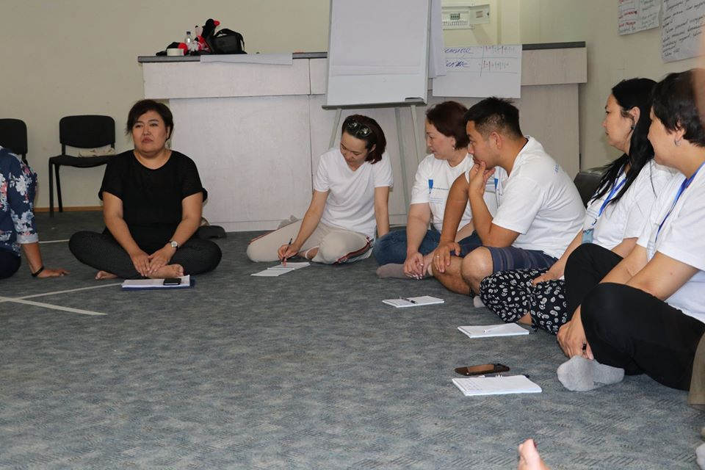

Slide 13
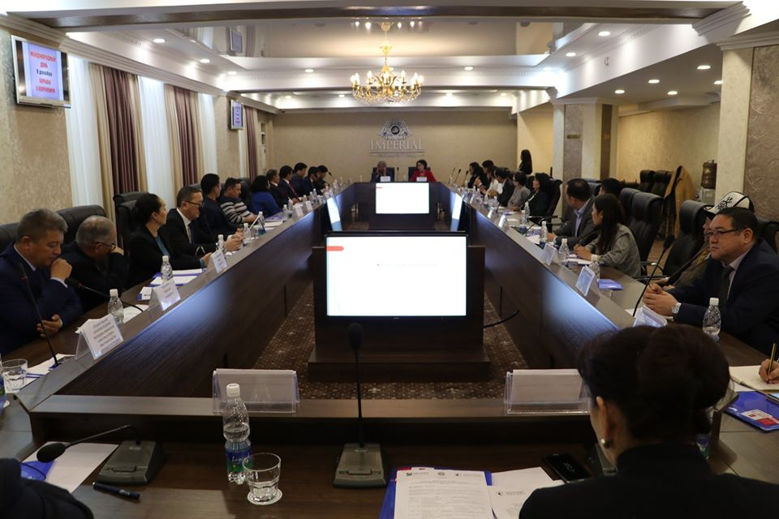
The Round Table on "Anti-Corruption Education in the Sphere of Higher Education and Measures on Increasing its Effectiveness"

Slide 14
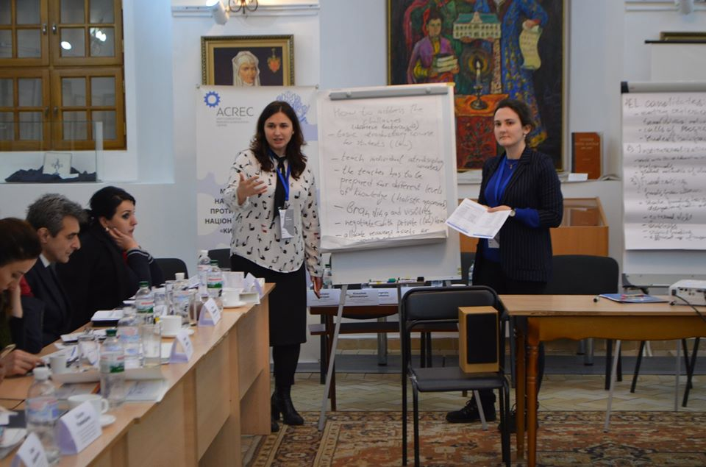
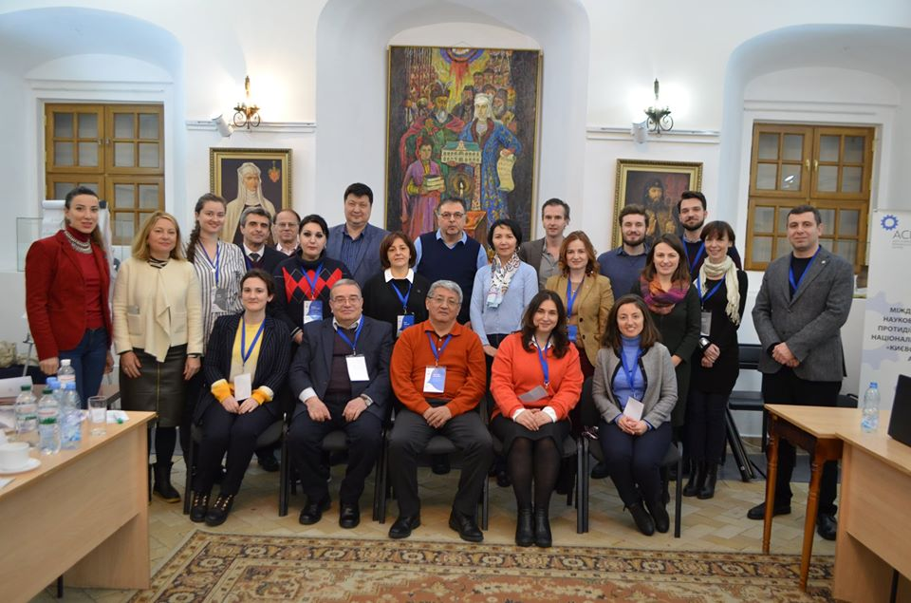
Anti-corruption academic program: a model for the region

